Slide 1
OBIS - Données et métadonnées

Slide 2
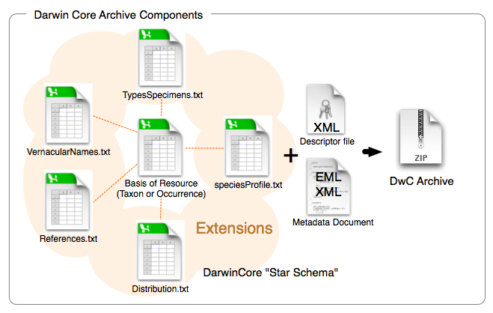

Archive Darwin Core
L’Archive Darwin Core (DwC-A) est la norme pour la publication de données sur la biodiversité en utilisant les termes Darwin Core
Star-schema
Notes:
L’Archive Darwin Core (DwC-A) est la norme pour la publication de données sur la biodiversité en utilisant les termes Darwin Core. C'est le format préféré pour publier des données à la fois dans OBIS et GBIF. Une archive Darwin Core contient un certain nombre de fichiers texte, y compris des tableaux de données au format CSV.
Le modèle de données conceptuel de l’Archive Darwin Core est un schéma en étoile avec une seule table principale, contenant par exemple des enregistrements d'occurrence ou des enregistrements d'événement, au centre de l'étoile. Les tables d'extension peuvent éventuellement être associées à la table principale. Il n'est pas possible de lier des tables d'extension à d'autres tables d'extension. Il existe une relation un-à-plusieurs entre les enregistrements principaux et d'extension, de sorte que chaque enregistrement principal peut avoir zéro ou plusieurs enregistrements d'extension liés. Chaque enregistrement d'extension doit être lié à un enregistrement principal.
Outre les tables de données, une archive Darwin Core contient également deux fichiers XML: un fichier qui décrit la structure des fichiers d'archive et de données (meta.xml) et un fichier qui contient les métadonnées de l'ensemble de données (eml.xml).

Slide 3
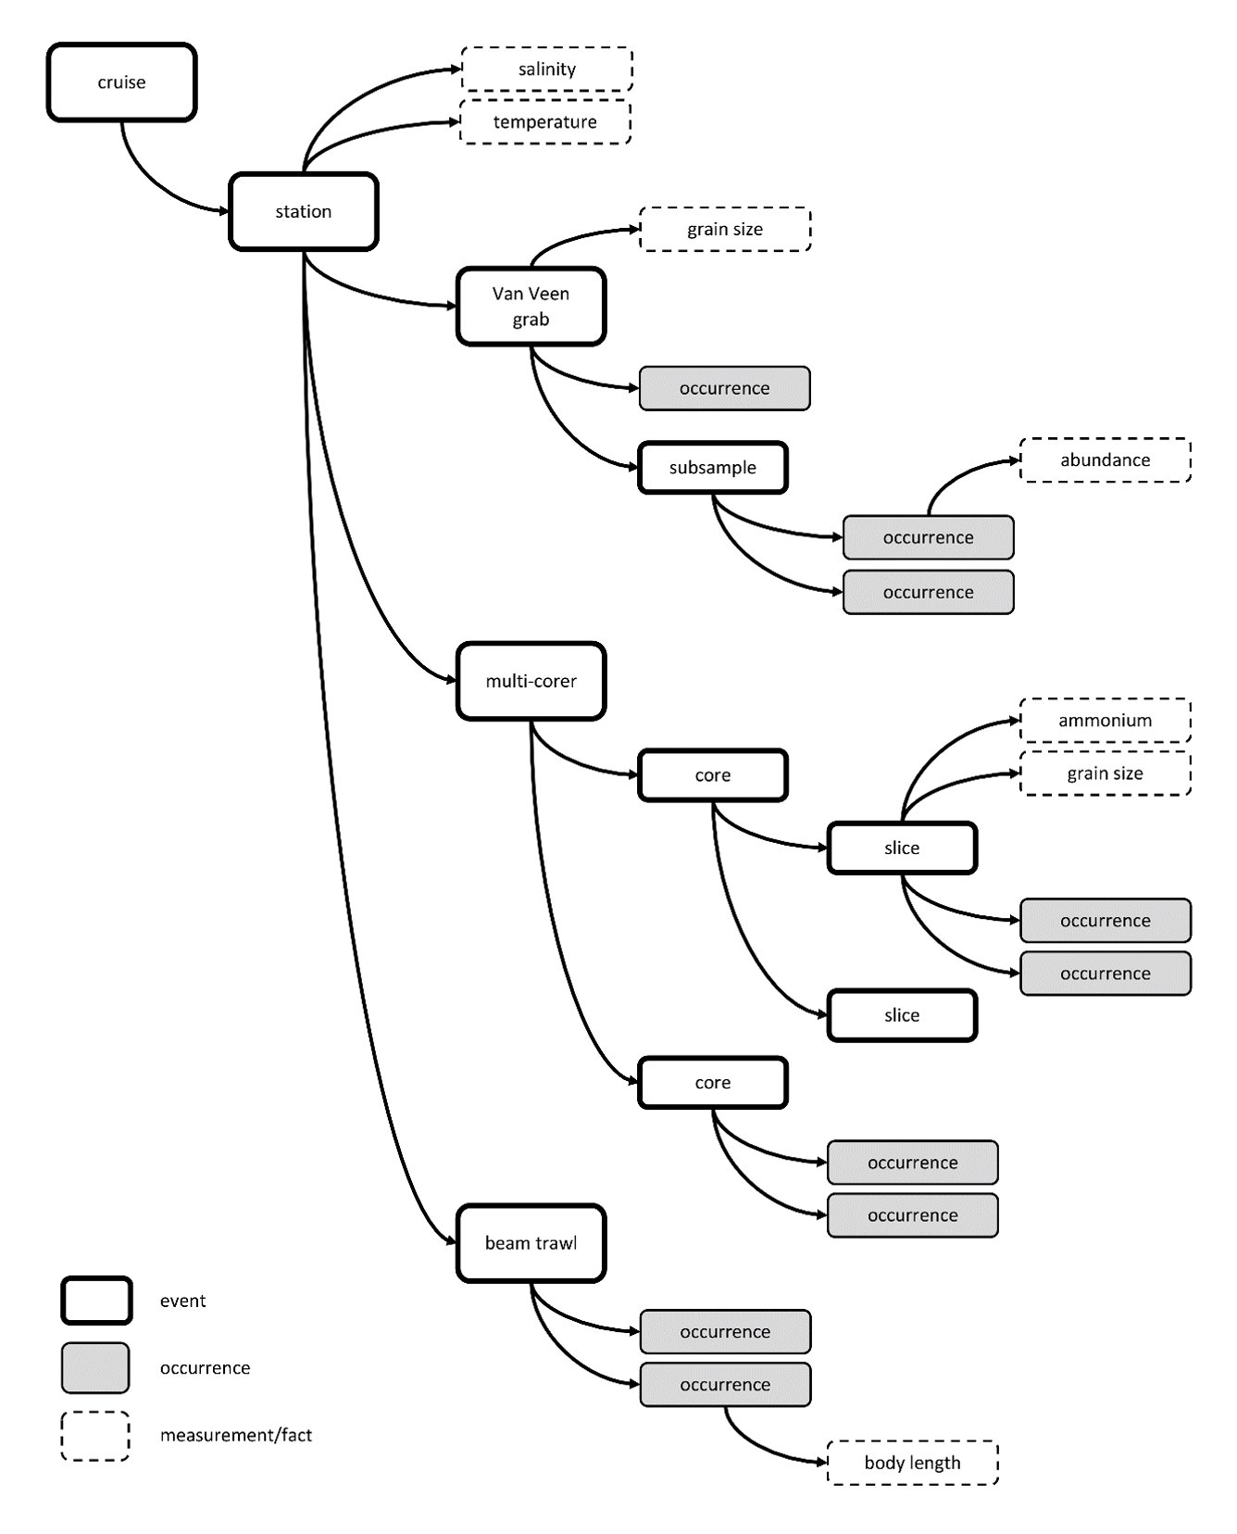
Échantillonnage biologique
Beyond species occurence
A hypothetical example based on a complicated sequence of sampling events at a given sampling location. In the example the bold rectangles are sampling events, the dashed rectangles measurements or facts, the grey rectangles are occurrences.
The arrows between the rectangles illustrate the (hierarchical) relations between the different sampling events and between events and their associated occurrences and measurements. The example shows data sampled using a Van Veen grab, a beam trawl, and a multi-corer. The macrobenthos analysis was based on the complete Van Veen grab sample, while the meiofauna analysis was based on subsamples. The multicore sample was divided into different depth slices. Likewise, an abiotic measurement can refer to the entire sample or to a subsample.
Source: De Pooter et al (2017). https://doi.org/10.3897/BDJ.5.e10989​
Notes:
Exemple hypothétique, cette image montre la complexité qu'il est possible de faire lors de la liaison d'événements, d'occurrences et de mesures ou de faits.
Un exemple hypothétique basé sur une séquence complexe d'événements d'échantillonnage à un emplacement d'échantillonnage donné.
Dans l'exemple, les rectangles en gras sont des événements d'échantillonnage, les rectangles en pointillés des mesures ou des faits, les rectangles gris sont des occurrences. Les flèches entre les rectangles illustrent les relations (hiérarchiques) entre les différents événements d'échantillonnage et entre les événements et leurs occurrences et mesures associées.
L'exemple montre des données échantillonnées à l'aide d'une benne Van Veen, d'un chalut à perche et d'un carottier multiple. L'analyse du macrobenthos était basée sur l'échantillon instantané complet de Van Veen, tandis que l'analyse de la méiofaune était basée sur des sous-échantillons. L'échantillon multicœur a été divisé en différentes tranches de profondeur. De même, une mesure abiotique peut se référer à l'ensemble de l'échantillon ou à un sous-échantillon.

Slide 4
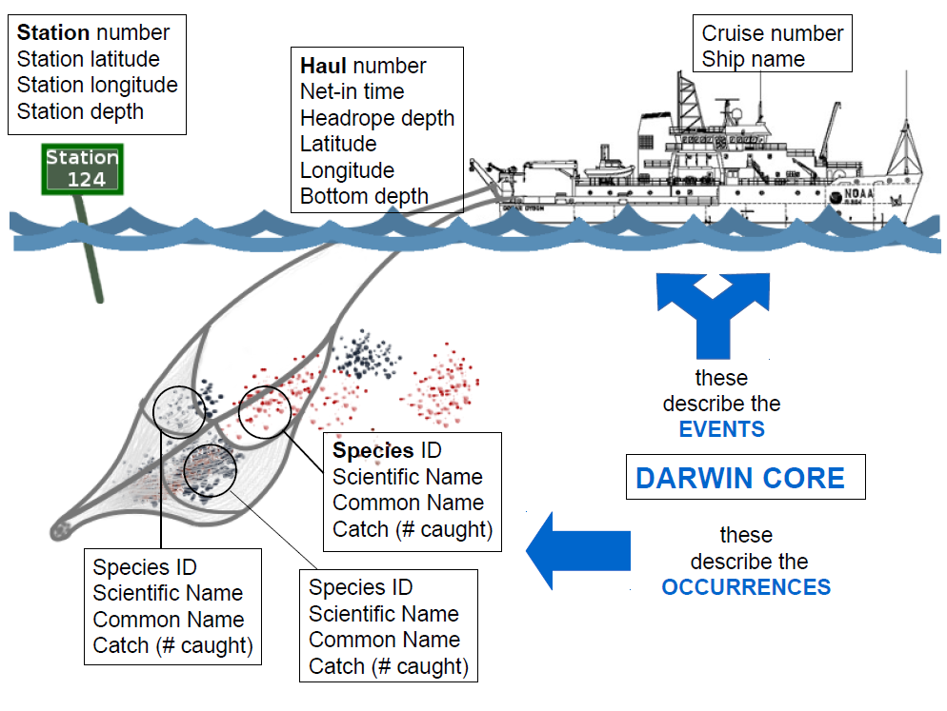
Notes:
Plus visuellement, cet exemple d'image hypothétique montre à nouveau la complexité qu'il est possible de faire pour relier des événements, des occurrences et des mesures ou des faits.

Slide 5
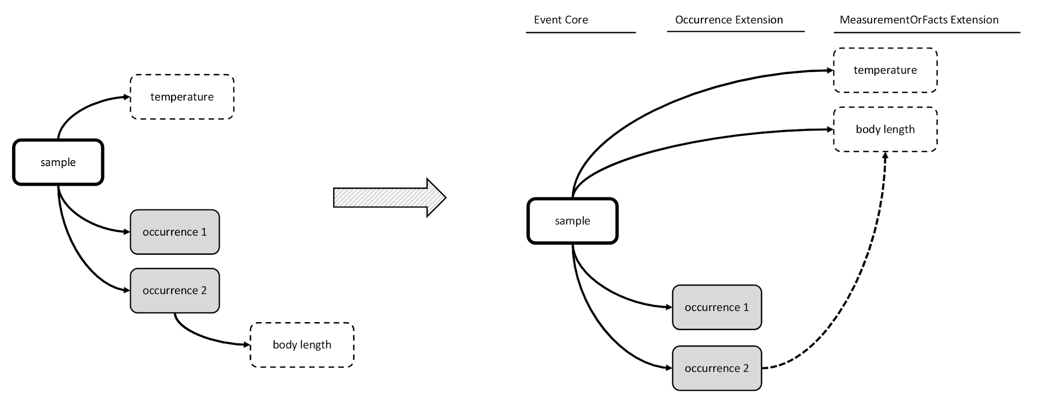
Extension: “MeasurementOrFact”
X
Pas compatible avec le schéma en étoile de DwC-A
Notes:
Certaines mesures ou fait ne sont pas compatible avec le schéma en étoile présenté plus tôt. Les données doivent alors entrer dans une extension appelée MeasurementOrFactCependant.
Comme par exemple les mesures d’individus. Des informations telles que la température au moment de l'échantillonnage peuvent également être liées au MoF.

Slide 6
OBIS – Format des données
Occurrence Core
Occurrence Core
Event Core
Core
ExtendedMeasurementOrFact
Occurrence
Extensions
ExtendedMeasurementOrFact
Notes:
Étant donné que les données collectées dans le cadre de la recherche en biologie marine comprennent souvent des mesures des caractéristiques de l'habitat (telles que les paramètres physiques et chimiques de l'environnement), des mesures biotiques et biométriques (telles que la taille corporelle, l'abondance, la biomasse), ainsi que des détails sur la nature des méthodes d'échantillonnage ou d'observation, l'équipement et l'effort d'échantillonnage, tout cela doit être enregistré de manière relationnelle.
Dans le passé, OBIS reposait uniquement sur « Occurrence Core », et des mesures supplémentaires étaient ajoutées dans un format structuré (par exemple JSON) en utilisant le terme Darwin Core dynamicProperties et ce dans les enregistrements d'occurrence. Cette approche avait des inconvénients importants: le format est difficile à construire et à déconstruire, il n'y a pas de standardisation des termes et les attributs qui sont partagés par plusieurs enregistrements (pensez à la méthodologie d'échantillonnage) doivent être répétés plusieurs fois. Le problème de formatage peut être résolu en déplaçant les mesures vers une table d'extension « MeasurementOrFacts », mais cela ne résout pas les problèmes de redondance et de standardisation.
Avec la sortie et l'adoption du « Event Core », il est devenu possible d'associer des mesures à des événements imbriqués (tels que des croisières, des stations et des échantillons), mais le schéma en étoile restrictif des archives Darwin Core interdisait d'associer des mesures aux enregistrements d'événements dans le « Event core » ainsi qu'avec les enregistrements d'occurrence dans l'extension Occurrence. L’ajout du « Event Core » n’étant pas jugé comme suffisant pour la caractérisation complète des milieux et des taxons une autre version a été créée pour y ajouter « MeasurementOrFact ».

Slide 7
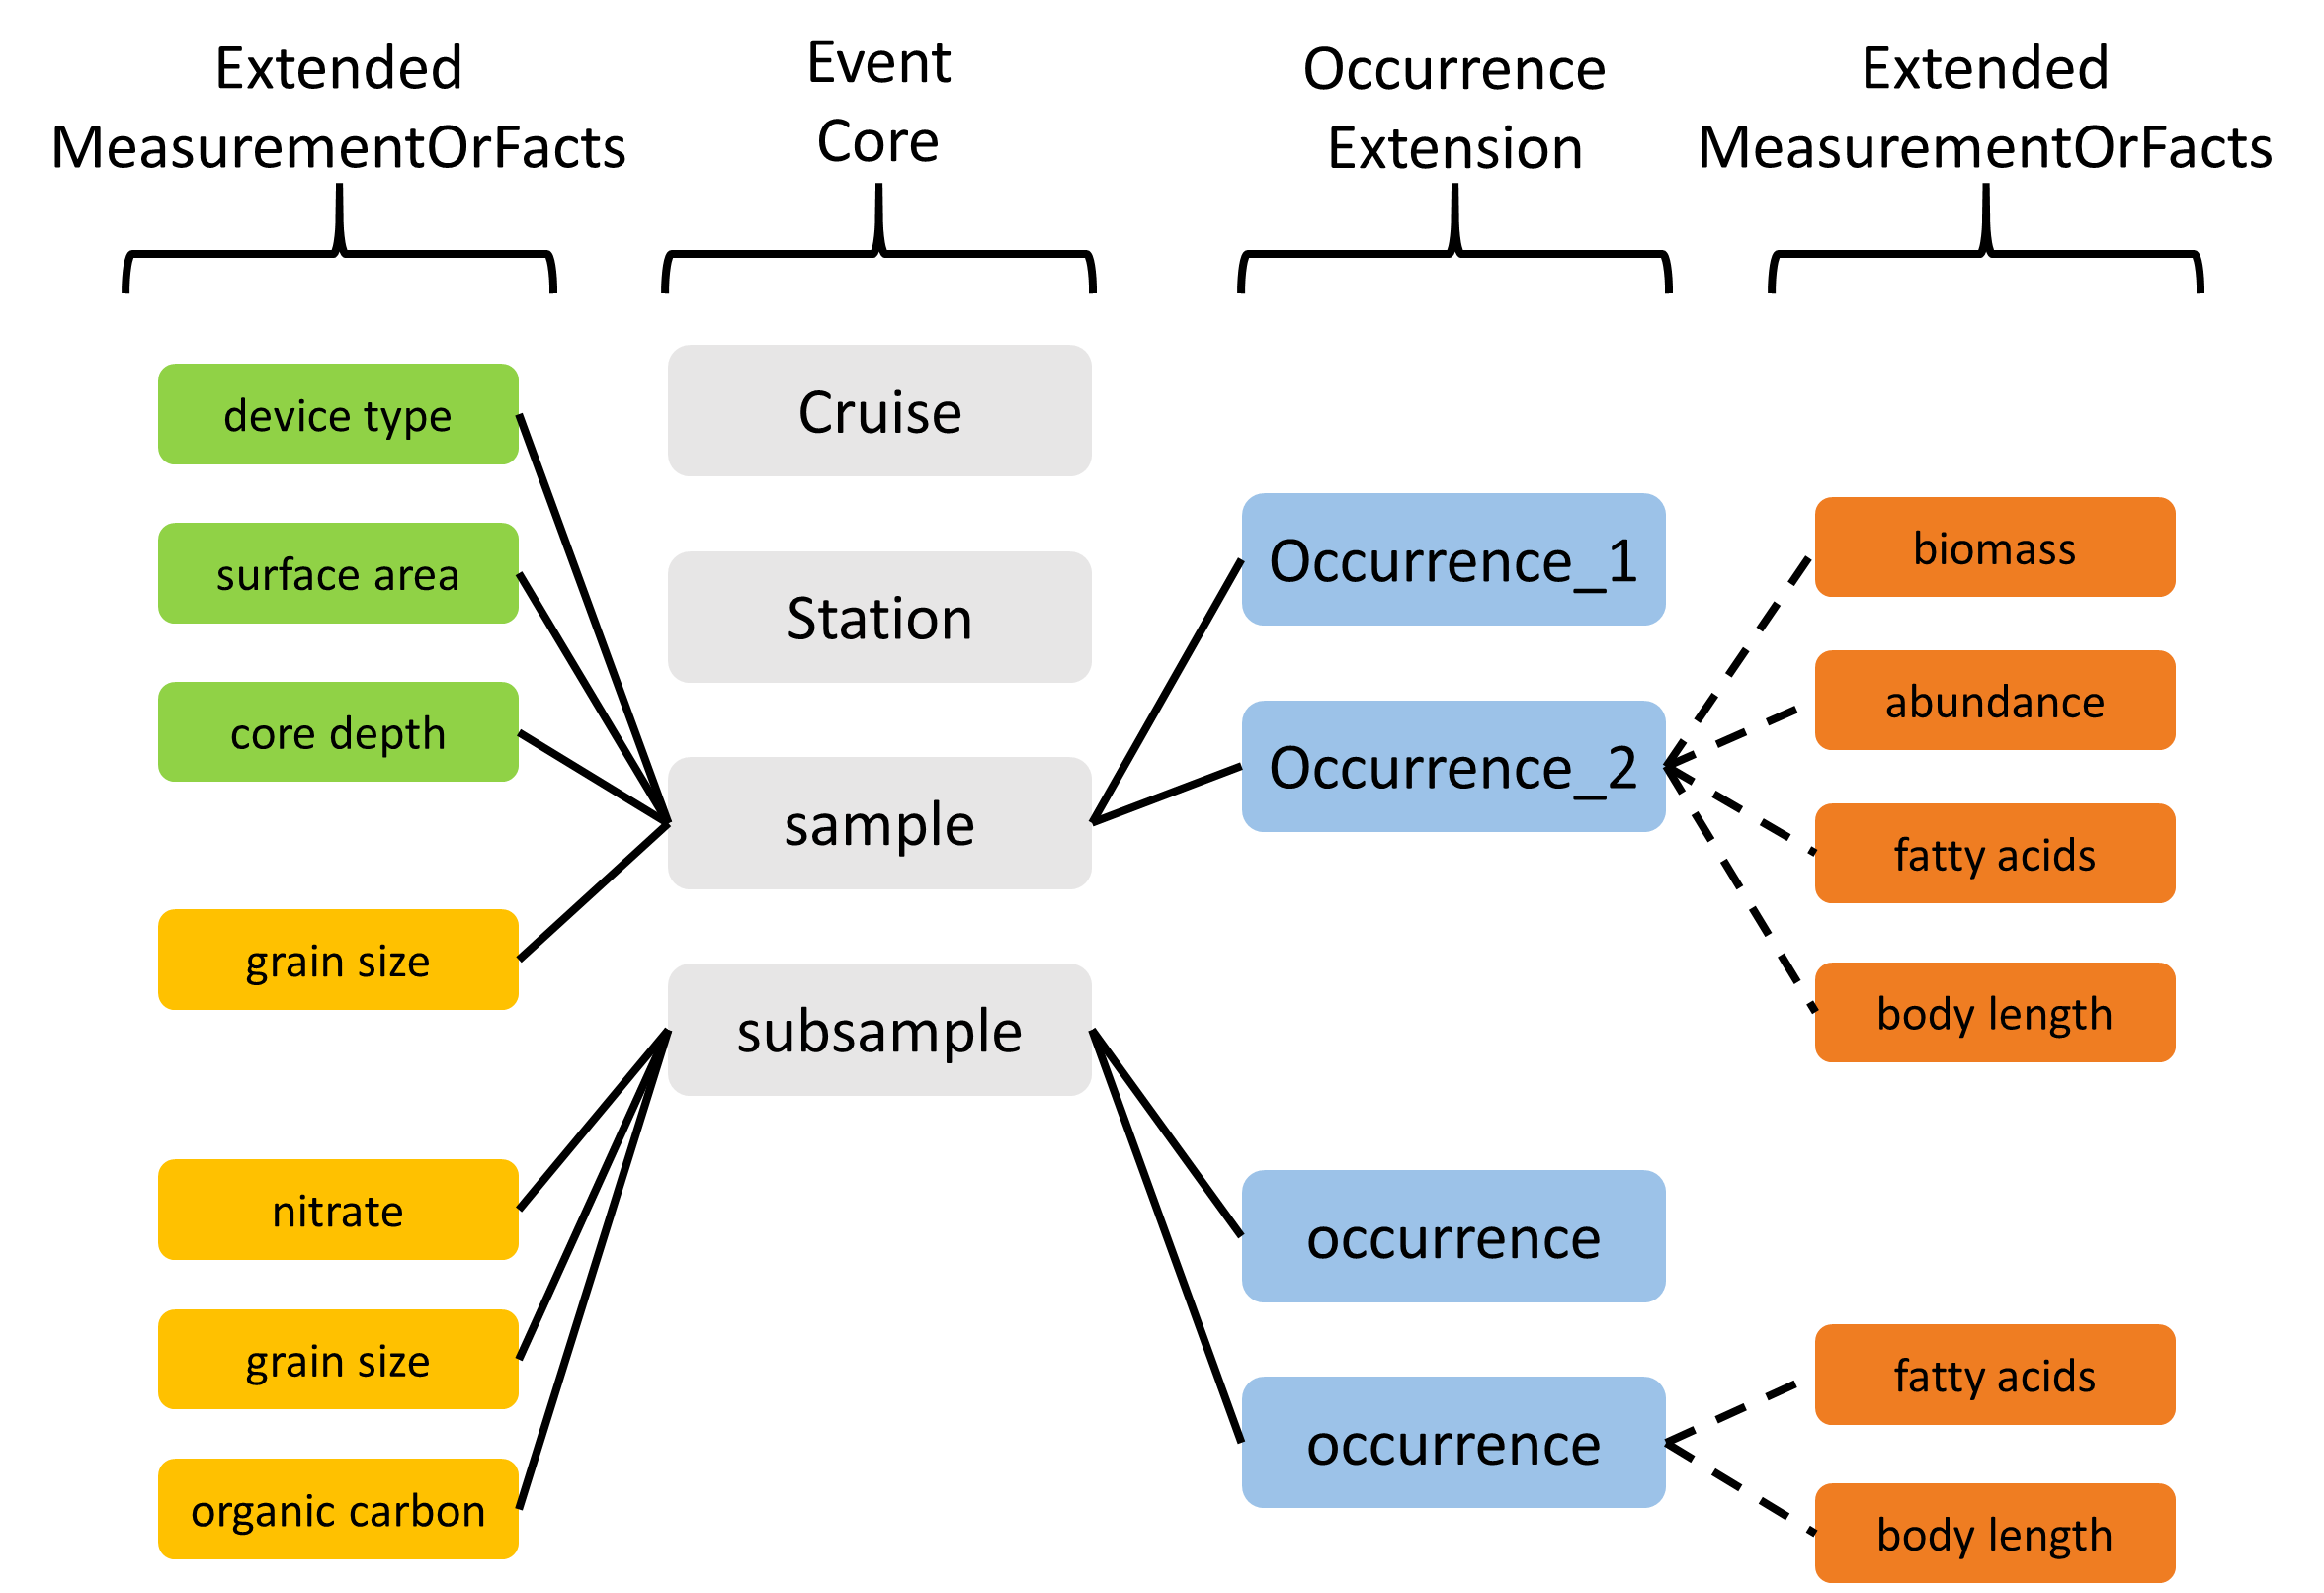
Notes:
Dans le cadre du projet pilote IODE il était question d’étendre OBIS avec des données environnementales OBIS-ENV-DATA, OBIS a introduit une extension ExtendedMeasurementOrFact ou eMoF personnalisée, qui étend l'extension MeasurementOrFact existante avec 4 nouveaux termes:
occurrenceID
measurementTypeID
measurementValueID
measurementUnitID
Le terme occurrenceID est utilisé pour contourner les limitations du schéma en étoile et lier les enregistrements de mesure dans l'extension ExtendedMeasurementOrFact aux enregistrements d'occurrence (dans le occurrence core). Notez que pour se conformer à la norme de l’Archive Darwin Core, ces enregistrements doivent également être liés à un enregistrement d'événement dans la table Event core.
Voici un aperçu d'un format OBIS-ENV-DATA.
Les paramètres d'échantillonnage, les mesures abiotiques et les occurrences sont liés aux événements à l'aide de l’eventID (lignes pleines).
Les mesures biotiques sont liées aux occurrences à l'aide du nouveau champ occurrenceID de l'extension ExtendedMeasurementOrFact (lignes pointillées).

Slide 8
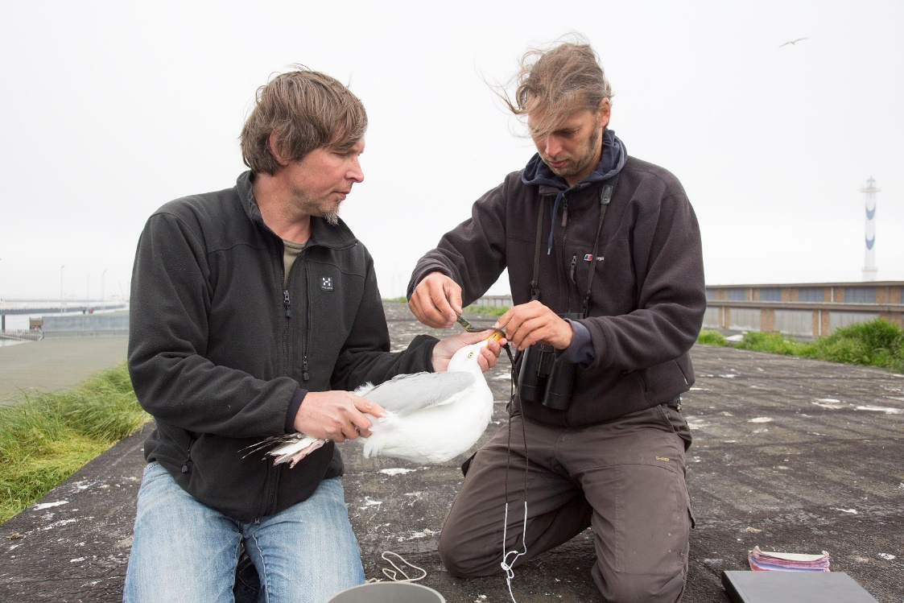
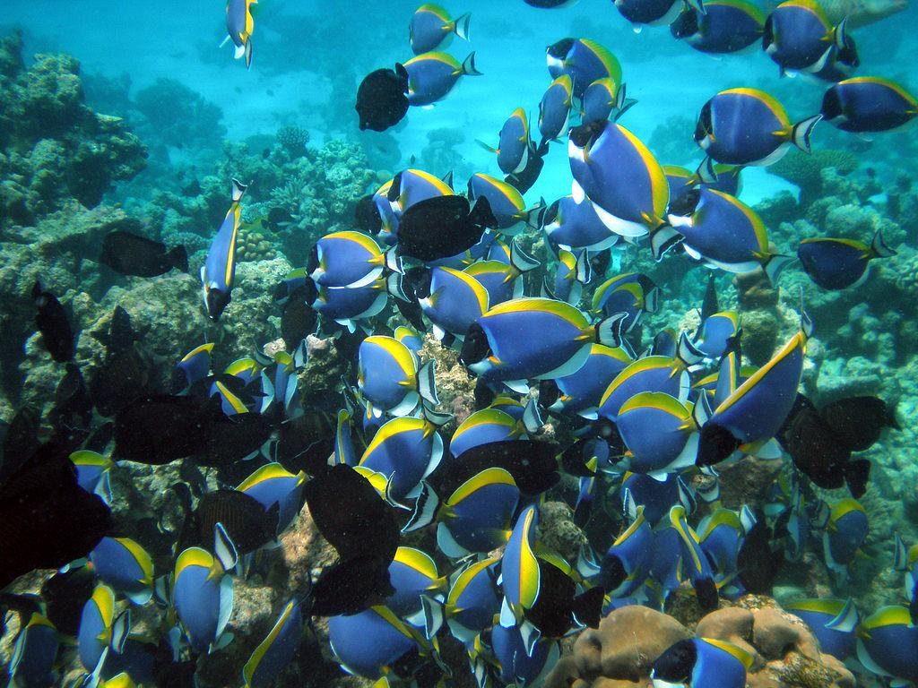
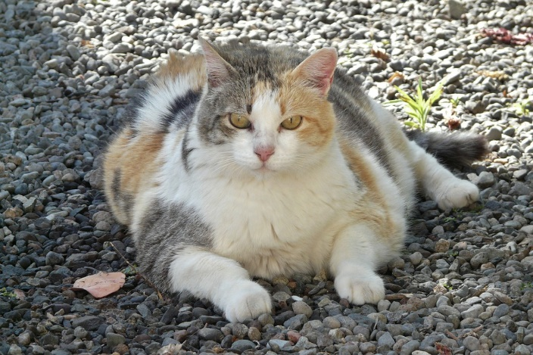
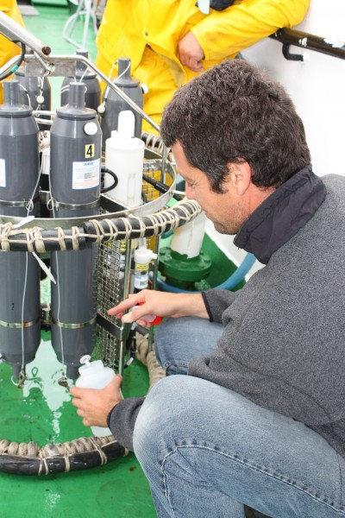
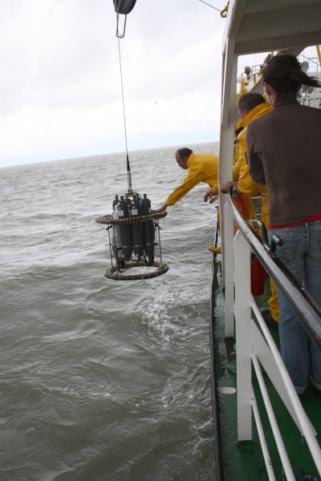
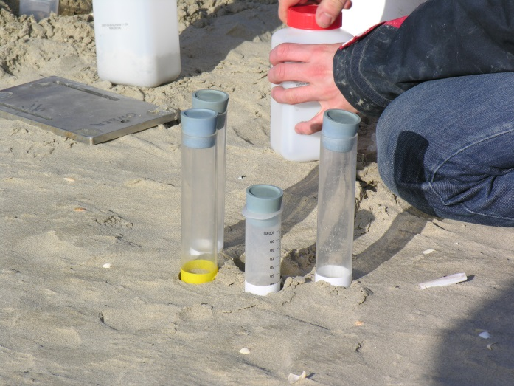
Mesures biotiques
Abondance
Biomasse
Échantillonnage sédimentaire
Mesures avec CTD
Concentration en nutriments
Notes:
Grâce à ce terme, nous pouvons désormais stocker une variété de mesures et de faits liés à des événements ou à des occurrences:
Quantifications des organismes (p. ex. dénombrements, abondance, biomasse,% de couverture vivante, etc.)
La biométrie des espèces (par exemple, la longueur du corps, le poids, etc.)
Faits documentant un spécimen (par exemple, vivant / mort, comportement, caractère envahissant, etc.)

Slide 9
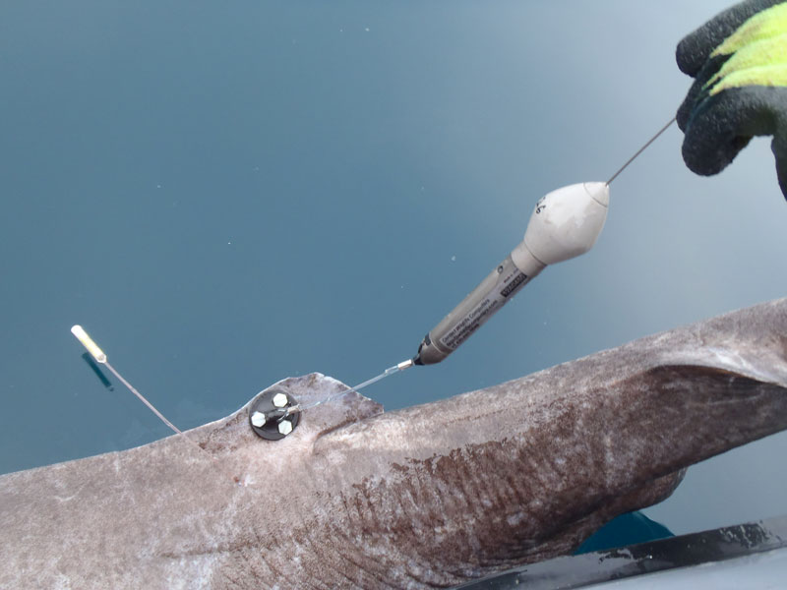
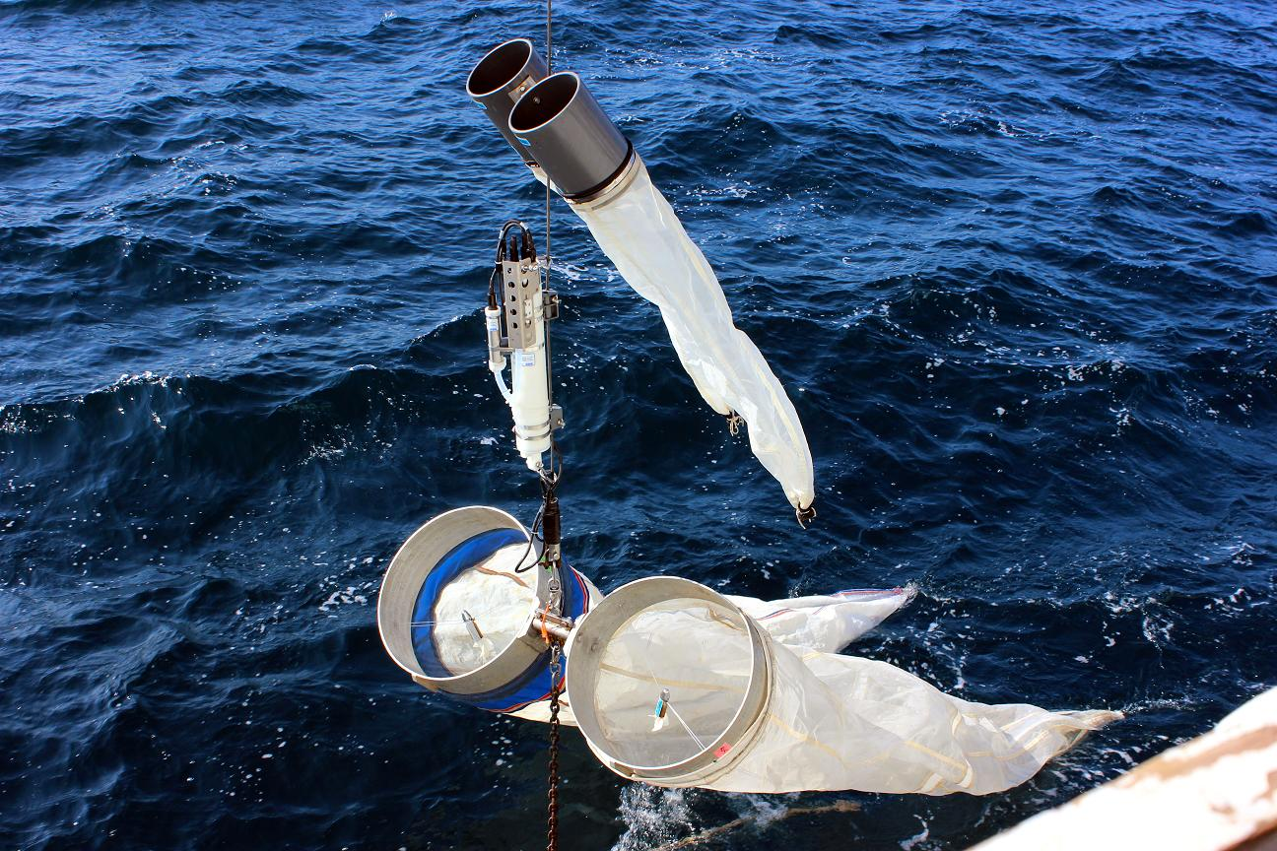
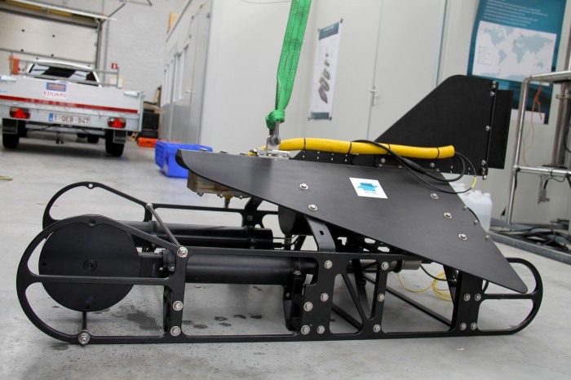
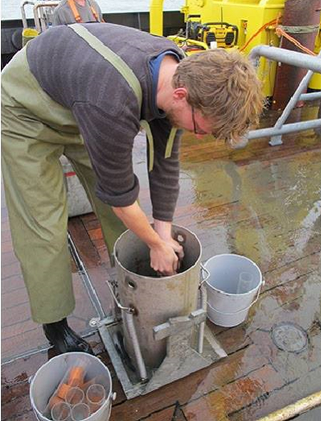
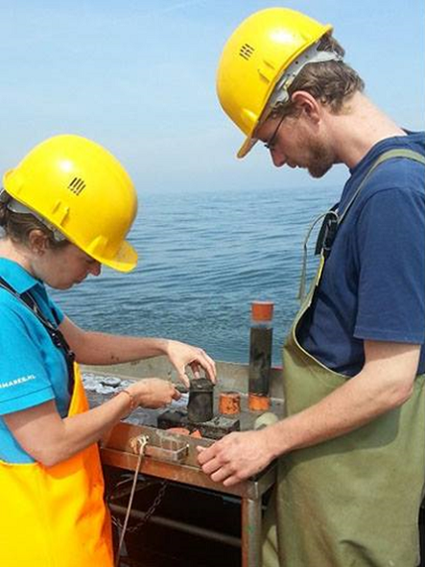
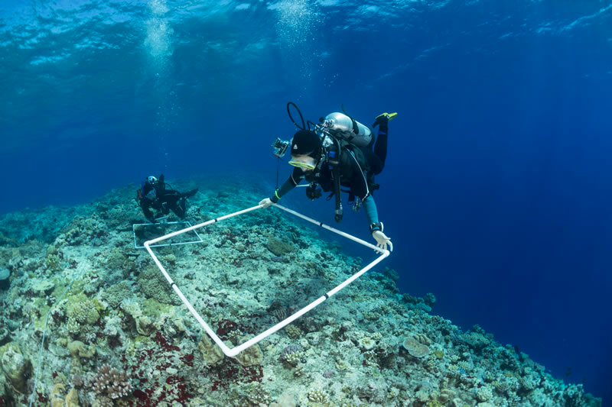
OTN tags
Filet à phytoplancton + CTD
VPR
livingoceansfoundation
Sous-échantillons et tranches
Couverture de l’habitat
Notes:
Ainsi que:
- Mesures abiotiques (p. ex. température, salinité, oxygène, granulométrie des sédiments, caractéristiques de l'habitat)
- Les faits documentant l'activité d'échantillonnage (par exemple, dispositif d'échantillonnage, zone échantillonnée,volume échantillonné, maillage du tamis).

Slide 10
Vocabulaire “Measurements or facts”
Les termes MoF: MeasurementType, MeasurementValue et MeasurementUnit sont totalement libres de toute contrainte et peuvent être remplis avec une annotation de texte libre.
OBIS utilise le vocabulaire contrôlé développé et maintenu par le British Oceanographic Data Center (BODC), et mis à disposition via le serveur NERC Vocabulary: https://www.bodc.ac.uk/resources/vocabularies/vocabulary_search/.
Alors que le texte libre offre l'avantage de capturer des informations complexes et encore non classifiées, l'hétérogénéité sémantique inévitable (par exemple de l'orthographe ou du libellé) devient un défi majeur pour une intégration et une analyse efficaces des données.
Par conséquent, OBIS a ajouté 3 nouveaux termes: MeasurementTypeID, MeasurementValueID et MeasurementUnitID pour normaliser les types, valeurs et unités de mesure. Notez que MeasurementValueID n'est pas utilisé pour normaliser les mesures numériques.

Slide 11
Vocabulaire “Measurements or facts”
measurementTypeID
BODC Vocabulaire d'utilisation des paramètres (P01): http://vocab.nerc.ac.uk/collection/P01/current
OBIS attributs des instruments et méthodes d'échantillonnage (Q01): http://vocab.nerc.ac.uk/collection/Q01/current/
measurementValueID
Instruments d'échantillonnage et capteurs (SeaVoX Device Catalogue): http://vocab.nerc.ac.uk/collection/L22/current
Catégories d'instruments d'échantillonnage(SeaDataNet device categories): http://vocab.nerc.ac.uk/collection/L05/current
Navires (ICES Platform Codes): http://vocab.nerc.ac.uk/collection/C17/current
Stades de vie: http://vocab.nerc.ac.uk/collection/S11/current/
DOI d'articles ou de manuels sur le protocole d'échantillonnage utilisé, publiés par ex. sur IOC’s Ocean Best Practices repository. Exemple: http://hdl.handle.net/11329/304
MeasurementUnitID
Unités: http://vocab.nerc.ac.uk/collection/P06/current
Notes:
Les trois nouveaux termes doivent être remplis à l'aide de vocabulaires contrôlés référencés à l'aide d'identificateurs de ressources uniques (URI).
OBIS recommande d'utiliser le serveur de vocabulaire NERC internationalement reconnu, développé par le British Oceanographic Data Center (BODC), qui peut être recherché sur https://www.bodc.ac.uk/resources/vocabularies/vocabulary_search/.

Slide 12
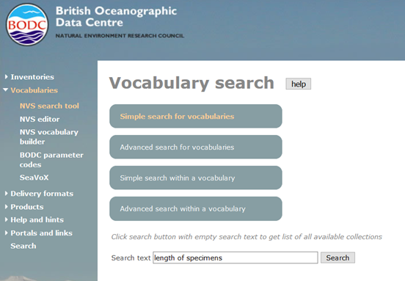
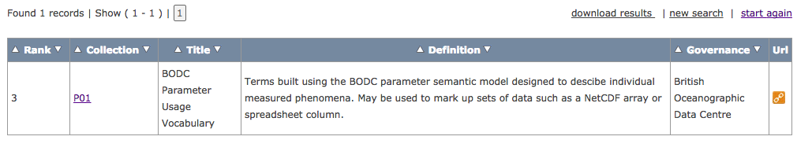
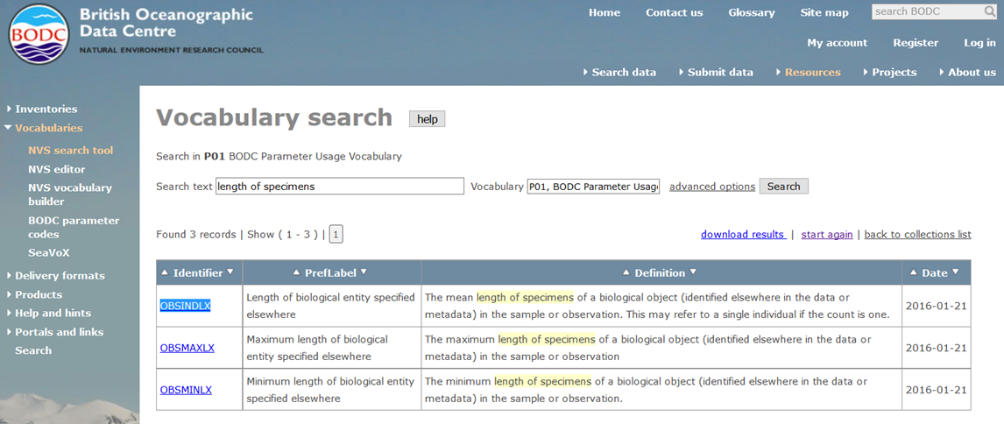
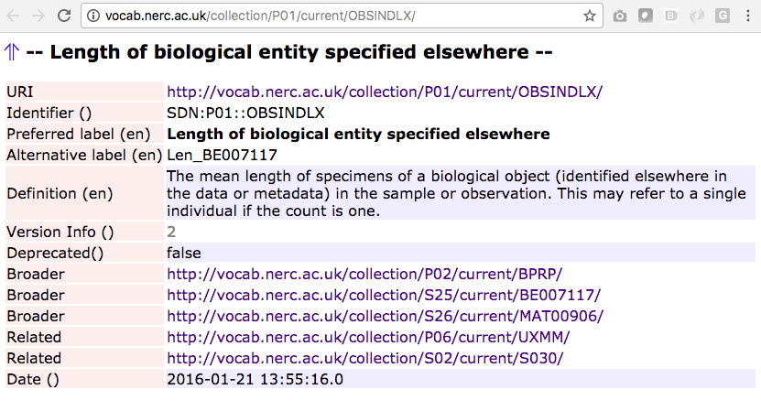
https://www.bodc.ac.uk/resources/vocabularies/vocabulary_search/.
Notes:
Si le terme que vous souhaitez utiliser ne figure pas dans la liste, les demandes d'extension de vocabulaire NERC peuvent être soumises ici: https://github.com/nvs-vocabs
Il y a une bonne présentation sur la façon dont les définitions NERC sont formées, expliquant comment toutes les propriétés sont définies puis combinées dans leur vocabulaire P01 https://github.com/nvs-vocabs/P01/blob/master/The_BODC_P01_PUV_semantic_model_Aug2019.pdf

Slide 13
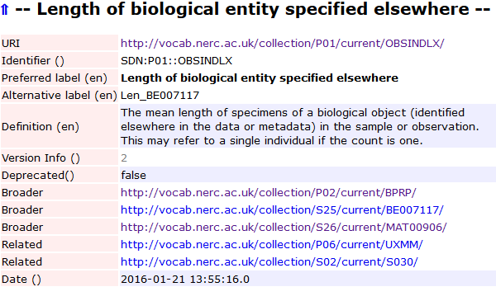
Normalisation des données
MeasurementType
MeasurementValue
MeasurementUnit
+ MeasurementTypeID
+ MeasurementValueID
+ MeasurementUnitID
Extended MoF Extension
Controlled vocabulary
Persistent identifiers (URIs)
MeasurementType MeasurementTypeID
Body length http://vocab.nerc.ac.uk/collection/P01/current/OBSINDLX
Length http://vocab.nerc.ac.uk/collection/P01/current/OBSINDLX
Length (mm) http://vocab.nerc.ac.uk/collection/P01/current/OBSINDLX
length_in_m http://vocab.nerc.ac.uk/collection/P01/current/OBSINDLX
Length of specimen http://vocab.nerc.ac.uk/collection/P01/current/OBSINDLX
…
Notes:
Pour cet exemple sur la longueur d’un individu, les 5 paramètres obtiendraient le même URI que MeasurementTypeID. Idéalement, cet URI se résout en un service Web à travers lequel OBIS peut accéder au terme dans le vocabulaire. Et OBIS peut obtenir l'étiquette préférée pour ce paramètre ou la définition (un peu comme le suivi avec les LSID).

Slide 14
DwC - Event Core
Quand utiliser Event Core?
Lorsque l'ensemble de données contient des mesures abiotiques ou d'autres mesures biologiques liées à un échantillon entier (pas un seul spécimen)
Lorsque des détails spécifiques sont connus sur la manière dont un échantillon biologique a été prélevé et traité.
Event Core doit être utilisé en combinaison avec l'extension d'occurrence et l'extension ExtendedMeasurementOrFact.

Slide 15
DwC - Occurrence Core
Quand utiliser Occurrence Core?
Aucune information disponible sur la manière dont les données ont été échantillonnées ou les échantillons ont été traités.
Aucune mesure abiotique n'est prise ou fournie.
Les mesures biologiques sont effectuées sur des spécimens individuels (chaque spécimen est un seul enregistrement d'occurrence).
C'est souvent le cas pour les collections de musées, les citations d'occurrences de la littérature, les observations individuelles.
Les 8 termes DwC obligatoires pour “Occurrence Core”
scientificName | scientificNameID | occurrenceID | eventDate | decimalLatitude | decimalLongitude | occurrenceStatus | basisOfRecord
Arca zebra | urn:lsid:marinespecies.org:taxname:420713 | MCNUSB_001 | 1999-01-01 | 10.7413 | -63.8791 | Present | PreservedSpecimen
Perna viridis | urn:lsid:marinespecies.org:taxname:367822 | MCNUSB_002 | 1999-01-01 | 10.7413 | -63.8791 | Present | PreservedSpecimen
Phyllonotus pomum | urn:lsid:marinespecies.org:taxname:419944 | MCNUSB_003 | 1999-01-01 | 10.7413 | -63.8791 | Present | PreservedSpecimen
Strombus pugilis | urn:lsid:marinespecies.org:taxname:419695 | MCNUSB_047 | 1999-01-01 | 10.8737 | -63.8805 | Present | PreservedSpecimen
Trachycardium | urn:lsid:marinespecies.org:taxname:203976 | MCNUSB_075 | 1999-01-01 | 10.8477 | -68.2424 | Present | PreservedSpecimen
Chione cancellata | urn:lsid:marinespecies.org:taxname:397040 | MCNUSB_006 | 1999-01-01 | 10.6886 | -63.8514 | Present | PreservedSpecimen
Atrina seminuda | urn:lsid:marinespecies.org:taxname:420740 | MCNUSB_007 | 1999-01-01 | 10.6886 | -63.8514 | Present | PreservedSpecimen
Lyropecten | urn:lsid:marinespecies.org:taxname:203879 | MCNUSB_004 | 1999-01-01 | 10.7413 | -63.8791 | Present | PreservedSpecimen
Notes:
Les ensembles de données formatés dans Occurrence Core peuvent utiliser l'extension eMoF pour des mesures ou des faits biotiques.

Slide 16
DwC- ExtendedMeasurementOrFact (eMoF)
L’extension eMoF est utilisé pour stocker:
Quantifications des organismes (p. Ex. Dénombrements, abondance, biomasse,% de couverture vivante, etc.)
La biométrie des espèces (par exemple, la longueur du corps, le poids, etc.)
Faits documentant un spécimen (par exemple, sexe, vie, vivant / mort, comportement, caractère envahissant, etc.)
Mesures abiotiques (p. Ex. Température, salinité, oxygène, granulométrie des sédiments, caractéristiques de l'habitat)
Faits documentant l'activité d'échantillonnage (par exemple, dispositif d'échantillonnage, zone échantillonnée, volume échantillonné, maillage du tamis).

Slide 17
DwC – Extension Occurrence Core + eMoF
Occurrences et mesures effectuées sur des échantillons individuels, par ex. la taille du corps, le nombre, le poids humide, le stade de la vie, etc.
scientificName | scientificNameID | occurrenceID | eventDate | decimalLatitude | decimalLongitude | occurrenceStatus | basisOfRecord
Arca zebra | urn:lsid:marinespecies.org:taxname:420713 | MCNUSB_001 | 1999-01-01 | 10.7413 | -63.8791 | Present | PreservedSpecimen
Perna viridis | urn:lsid:marinespecies.org:taxname:367822 | MCNUSB_002 | 1999-01-01 | 10.7413 | -63.8791 | Present | PreservedSpecimen
Phyllonotus pomum | urn:lsid:marinespecies.org:taxname:419944 | MCNUSB_003 | 1999-01-01 | 10.7413 | -63.8791 | Present | PreservedSpecimen
Strombus pugilis | urn:lsid:marinespecies.org:taxname:419695 | MCNUSB_047 | 1999-01-01 | 10.8737 | -63.8805 | Present | PreservedSpecimen
Trachycardium | urn:lsid:marinespecies.org:taxname:203976 | MCNUSB_075 | 1999-01-01 | 10.8477 | -68.2424 | Present | PreservedSpecimen
Chione cancellata | urn:lsid:marinespecies.org:taxname:397040 | MCNUSB_006 | 1999-01-01 | 10.6886 | -63.8514 | Present | PreservedSpecimen
Atrina seminuda | urn:lsid:marinespecies.org:taxname:420740 | MCNUSB_007 | 1999-01-01 | 10.6886 | -63.8514 | Present | PreservedSpecimen
Lyropecten | urn:lsid:marinespecies.org:taxname:203879 | MCNUSB_004 | 1999-01-01 | 10.7413 | -63.8791 | Present | PreservedSpecimen
occurrenceID | measurementType | measurementTypeID | measurementValue | measurementValueID | measurementUnit | measurementUnitID
MCNUSB_001 | Length | http://vocab.nerc.ac.uk/collection/P01/current/OBSINDLX | 4 |  | cm | http://vocab.nerc.ac.uk/collection/P06/current/ULCM
MCNUSB_001 | Wetweightbiomass | http://vocab.nerc.ac.uk/collection/P01/current/OWETBM01 | 10 |  | gr | http://vocab.nerc.ac.uk/collection/P06/current/UGRM/
MCNUSB_002 | Length | http://vocab.nerc.ac.uk/collection/P01/current/OBSINDLX | 3 |  | cm | http://vocab.nerc.ac.uk/collection/P06/current/ULCM
MCNUSB_002 | Wetweightbiomass | http://vocab.nerc.ac.uk/collection/P01/current/OWETBM01 | 15 |  | gr | http://vocab.nerc.ac.uk/collection/P06/current/UGRM/
MCNUSB_003 | Length | http://vocab.nerc.ac.uk/collection/P01/current/OBSINDLX | 8 |  | cm | http://vocab.nerc.ac.uk/collection/P06/current/ULCM
MCNUSB_003 | Wetweightbiomass | http://vocab.nerc.ac.uk/collection/P01/current/OWETBM01 | 80 |  | gr | http://vocab.nerc.ac.uk/collection/P06/current/UGRM/
Notes:
Vous pouvez voir ici comment l'enregistrement principal des occurrences est étendu pour inclure les mesures des occurrences individuelles, les mesures de longueur, de poids humide, les unités sont enregistrées et le vocabulaire contrôlé est utilisé pour les définir.

Slide 18
DwC – Extension Event Core + Occurrence
eventID | parentEventID | type | eventDate | decimalLatitude | decimalLongitude | coordinateUncertaintyInMeters | minimumDepthInMeters | maximumDepthInMeters | footprintWKT
plankton_nov2009 |  | cruise | 2009-11-25
plankton_nov2009:S1 | plankton_nov2009 | station | 2009-11-25 | 10.854039 | -63.697436 |  | 1 | 2
plankton_nov2009:S1:dragging | plankton_nov2009:S1 | Plankton transect | 2009-11-25 | 10.853500 | -63.698400 | 33 | 1 | 2 | LINESTRING (-63.69870 10.85351, -63.69809 10.85352)
plankton_nov2009:S1:dragging:T1 | plankton_nov2009:S1:dragging | CTD | 2009-11-25 | 10.853450 | -63.698586 |  | 1 | 2
plankton_nov2009:S1:dragging:T2 | plankton_nov2009:S1:dragging | CTD | 2009-11-25 | 10.853469 | -63.698422 |  | 1 | 2
plankton_nov2009:S1:dragging:T3 | plankton_nov2009:S1:dragging | CTD | 2009-11-25 | 10.853492 | -63.698511 |  | 1 | 2
eventID | occurrenceID | scientificName | scientificNameID | scientificNameAuthorship | basisOfRecord | occurrenceStatus
plankton_nov2009:S1:dragging | MCNUSB_plank0001 | Rhizosolenia | urn:lsid:marinespecies.org:taxname:149069 | T. Brightwell, 1858 | HumanObservation | Present
plankton_nov2009:S1:dragging | MCNUSB_plank0002 | Noctiluca scintillans | urn:lsid:marinespecies.org:taxname:109921 | (Macartney) Kofoid & Swezy, 1921 | HumanObservation | Present
plankton_nov2009:S1:dragging | MCNUSB_plank0003 | Thalassiothrix frauenfeldii | urn:lsid:marinespecies.org:taxname:176365 | (Grunow) Grunow, 1880 | HumanObservation | Present
plankton_nov2009:S1:dragging | MCNUSB_plank0004 | Ceratium fusus | urn:lsid:marinespecies.org:taxname:109951 | (Ehrenberg) Dujardin, 1841 | HumanObservation | Present
plankton_nov2009:S1:dragging | MCNUSB_plank0005 | Chaetoceros coarctatum | urn:lsid:marinespecies.org:taxname:178180 | Lauder, 1864 | HumanObservation | Present
plankton_nov2009:S2:dragging | MCNUSB_plank0006 | Chaetoceros | urn:lsid:marinespecies.org:taxname:148985 | C.G. Ehrenberg, 1844 | HumanObservation | Present
plankton_nov2009:S2:dragging | MCNUSB_plank0007 | Guinardia | urn:lsid:marinespecies.org:taxname:149111 | H. Peragallo, 1892 | HumanObservation | Present
Notes:
Vous pouvez voir dans cet exemple le eventID et le parentEventID ultérieur utilisés pour relier la croisière, les stations, les transects de plancton et les déploiements de CTD. Après quoi, les occurrences de différentes espèces de plancton des transects peuvent également être liées.

Slide 19
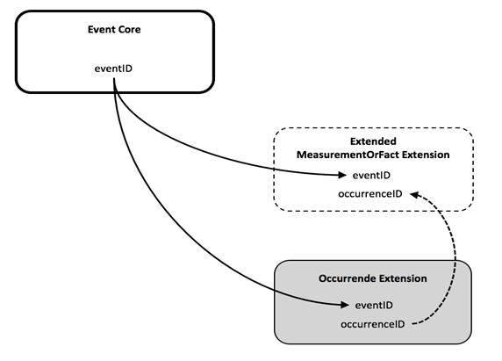
OBIS-ENV-DATA propose l’extension: ExtendedMeasurementOrFact Extension
Trois fichiers:
Échantillon ou observation (heure, lieu, profondeur, hiérarchie des événements)
Protocole d’échantillonnage
(équipments, méthodes)
Effort d’échantillonnage
(longueur, durée, volume,…)
Variables sur l’environnement/habitat
(physique, chimique, sédiment,…)
Variables biologique
(Abondance, biomasse, longueur, comportement, stade de vie, traits …)
Détails sur les occurrences
(taxonomie, identification, organismID. …)
Note: Tous les types de valeurs et unités de mesure sont normalisés par rapport à un vocabulaire contrôlé (BODC NERC Vocab)
Notes:
Cela nous laisse avec 3 fichiers pour compléter les enregistrements pour une étude hypothétique, le fichier de base d'événements qui contient des échantillons ou des observations, le eventId ici est reporté à l'extension Occurrence.
L'extension d'occurrence a plusieurs occurrences, chacune avec son propre ID d'occurrence ainsi que les détails de taxonomie, l'identification et l'ID d'organisme relié à l’eventID.
Le eventID et l’occurrenceID sont ensuite portés vers l’extension extendedMeasurementOrFact, qui contient les enregistrements du protocole d’échantillonnage, de l’effort, des variables d’environnement et des variables biologiques. Le vocabulaire de ces enregistrements est contrôlé, comme dans le vocabulaire de BODC NERC.

Slide 20
Event Core – OBIS-ENV-Data schema
Event 1
eMoF A1
vocab
Event 1.1
eMoF A2
vocab
Event 1.1.1
eMoF B1
vocab
Occ 1
vocab
eMoF B3
Occ 3
WoRMS
Occ 2
WoRMS
eMoF B2
vocab
WoRMS
Notes:
La table « Event core » est créée en extrayant tous les événements au sens large et en y ajoutant des attributs tels que l'heure, l'emplacement et la profondeur. Les événements à différents niveaux sont liés entre eux à l'aide de eventID et parentEventID. La localisation est renseigné au plus haut niveau possible, avec les coordonnées géographiques (decimalLongitude, decimalLatitude) et les profondeurs si possible (minimumDepthInMeters et maximumDepthInMeters). La date des événements (eventDate) doit également renseigner les données dans un niveau de précision le plus élevé possible.
Ensuite, la table d'extension sur les occurrences peut être construite. Ce tableau contient les noms scientifiques et les liens vers le Registre mondial des espèces marines (WoRMS) par le ScientificNameID. La première colonne du tableau fait référence par le eventID aux événements de la table principale.
Enfin, il y a la table d'extension MeasurementOrFact, qui est relié à la table Event par les attributs de toutes les zones, quadrats ou transects (en utilisant le eventID). Le table est aussi liée à celle des occurrences. Les variables attribuées aux occurrences pointent vers la table d'extension d'occurrence à l'aide de la colonne occurrenceID.

Slide 21
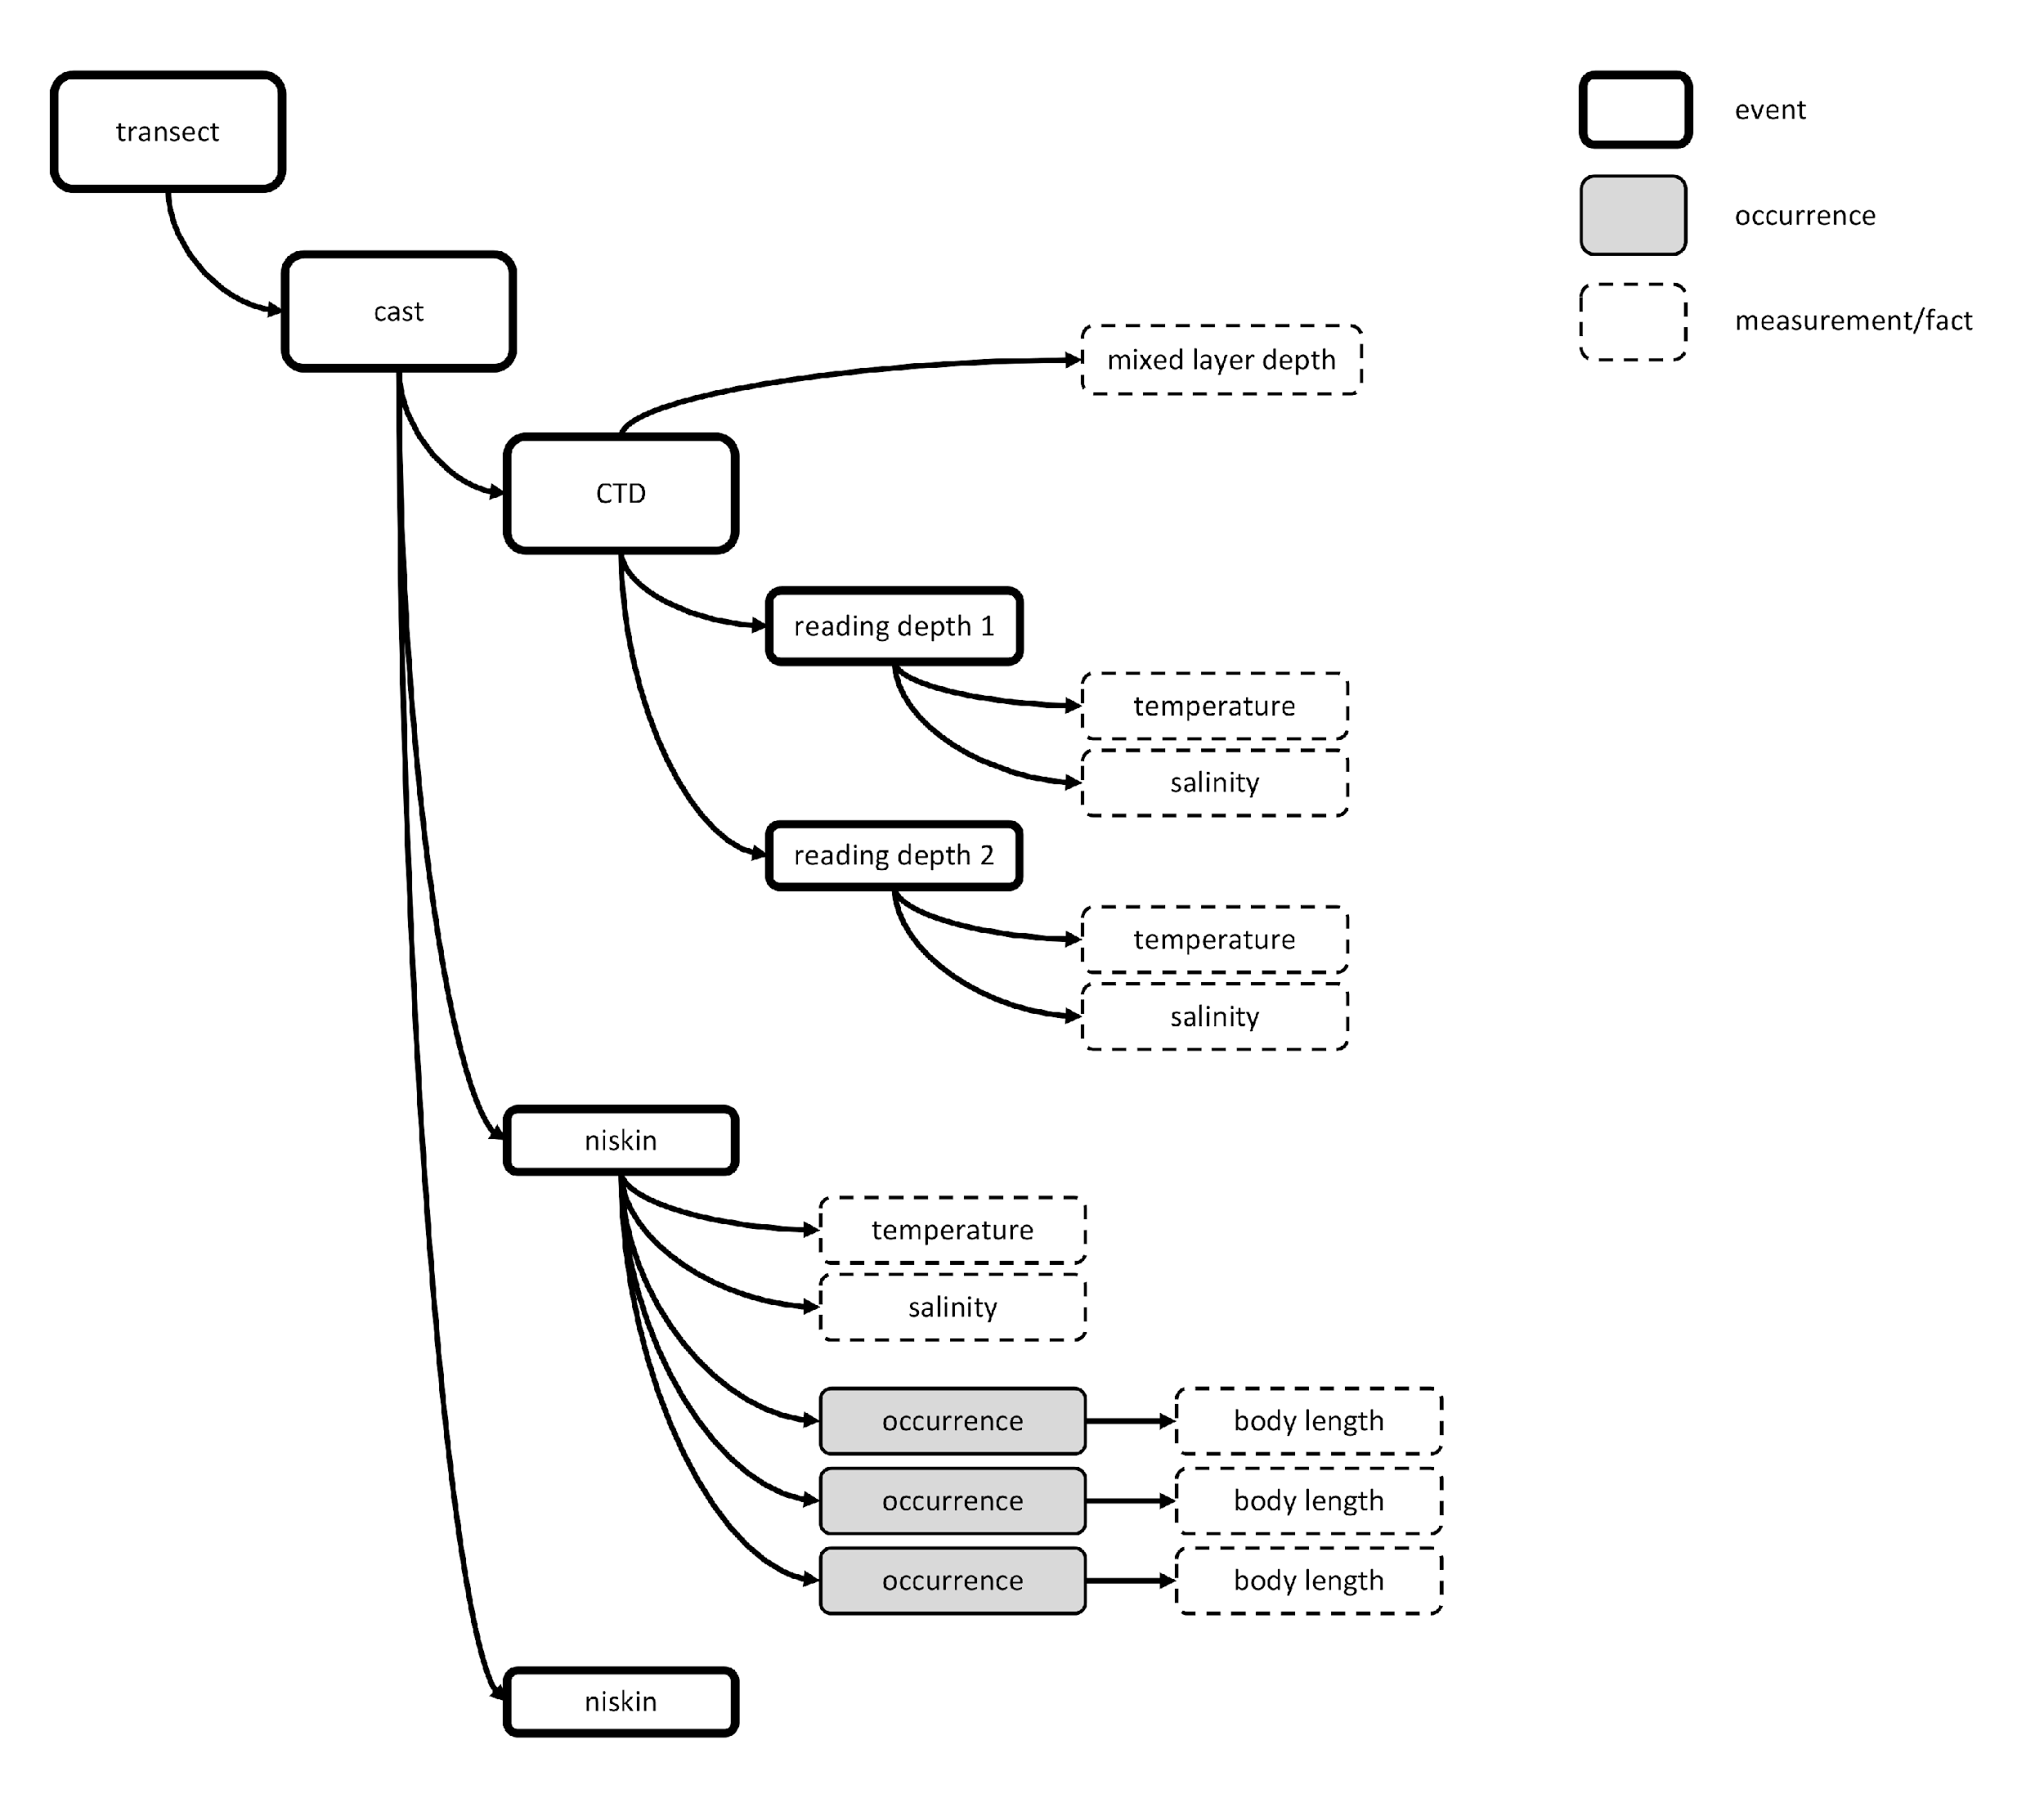
Mesures avec CTD
Notes:
Un exemple pratique de la forme relationnel créée par ces enregistrements. Lorsqu'un seul événement de transect est parent d’un déploiement d’instrument qui a des mesures ctd et des échantillons de bouteilles Niskin. Les mesures ctd à chaque profondeur sont enregistrées, de même que les échantillons de bouteilles Niskin. Dans un échantillon de bouteille Niskin, il y avait 3 organismes marins et des mesures de la longueur du corps ont été prises (eMoF).
Le transect, le déploiement, les mesures ctd avec 2 lectures à différentes profondeurs et 2 échantillons de bouteilles Niskin sont tous des événements.
Les organismes marins dans les bouteilles Niskin étaient des occurrences, toutes les occurrences sont liées à un événement.
Et toutes les mesures ou faits réels sont liés soit à un événement (mesures avec le ctd ou les bouteilles) soit à une occurrence (organismes dans les bouteilles).

Slide 22
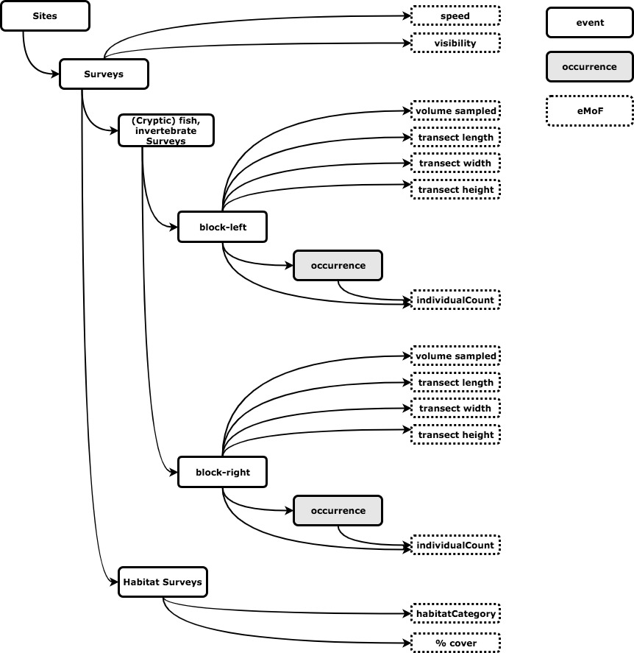

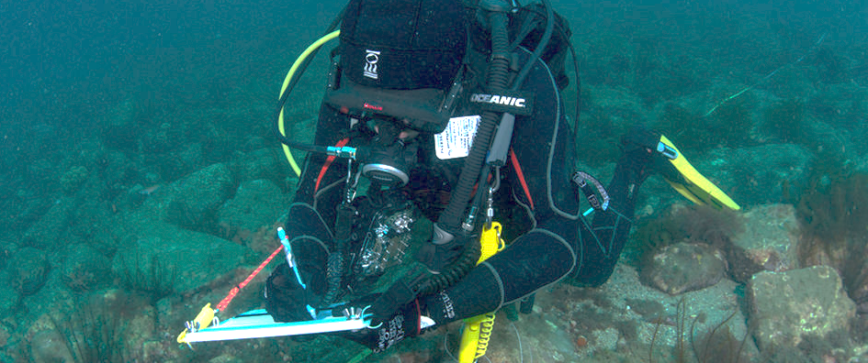
Autre exemple

Slide 23
Quiz time!
Data Formats Quiz.ipynb

